Slide 1


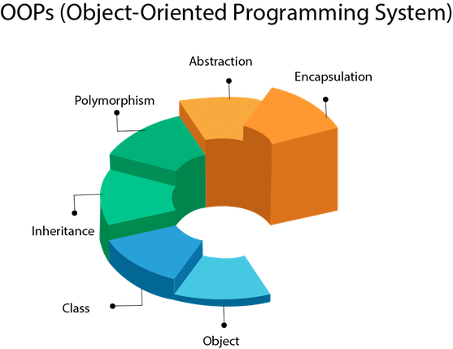

Java Array list (diziler)
Nesneye Dayalı Programlama Dersi
http://youtube.com/bmdersleri
Hazırlayan ve Sunan: Osama Alkhalid 1911404085
Tarih : 24.05.2022
Sürüm : v1
Ders Yürütücüsü : Doç. Dr. İsmail KIRBAŞ

Slide 2

İçindekiler
Diziler nedir ?
Diziyi Tanıtma
Örnek-1 (Dizinin Öğelerine Erişmek)
Örnek-2 (Dizi Öğesini Değiştirmek)
Örnek-3 (Java Dizileri Döngüsü)
Java Çok Boyutlu Diziler Nedir?
Örnek-4 (Çok Boyutlu Diziler)
Sonuç
Kaynaklar
http://youtube.com/bmdersleri

Slide 3
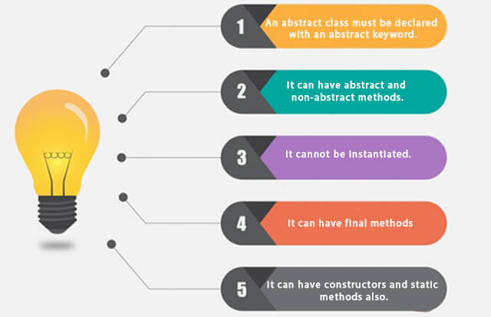
Diziler nedir?
Java’da diziler, benzer veri türlerini ortak bir isimle tutulmasını sağlayan bir nesne olarak tanımlanmaktadır. Diziler tek boyutlu ve çok boyutlu olmak üzere ikiye ayrılmaktadır. Genellikle tek boyutlu diziler kullanılmaktadır. Dizilerin sağladığı bir diğer kolaylık ise verileri gruplandırmamızı sağlamaktadır. Java’daki diziler nesne olarak sayıldığı için yüksek performans ve güvenlik sağlamaktadır. Diziler ile değişkenler benzer yapıya sahiplerdir. Değişken tanımlanırken bellekte bir değer saklamamıza yardımcı olur. Diziler de aynı şekilde bellekte değer saklarlar ama birden fazla değer tutabilmekteyiz.

Slide 4
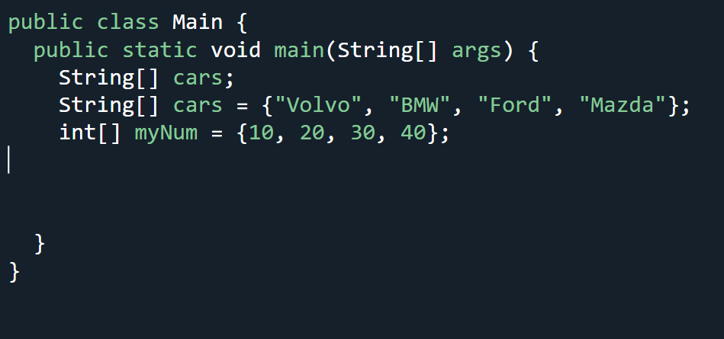
Diziyi Tanıtma
Diziler, her bir değer için ayrı değişkenler bildirmek yerine birden çok değeri tek bir değişkende depolamak için kullanılır.
Bir diziyi bildirmek için, değişken türünü köşeli parantezlerle tanımlayın:
Şimdi bir dizi dizi tutan bir değişken tanımladık. Buna değer eklemek için bir dizi değişmezi kullanabiliriz - değerleri virgülle ayrılmış bir listeye küme parantezleri içine yerleştirin:
Bir tamsayı dizisi oluşturmak için şunu yazabilirsiniz:

Slide 5
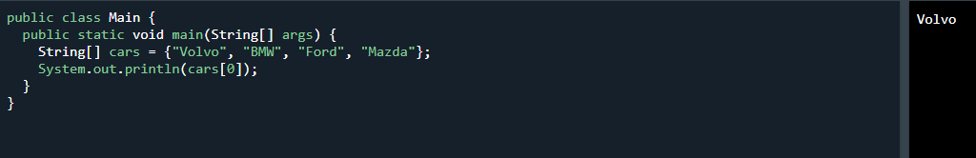
Örnek-1 (Dizinin Öğelerine Erişmek)
Bir Dizinin Öğelerine Erişin
Dizin öğesine, dizin numarasına başvurarak erişirsiniz.
Bu ifade, arabalardaki ilk öğenin değerine erişir:

Slide 6
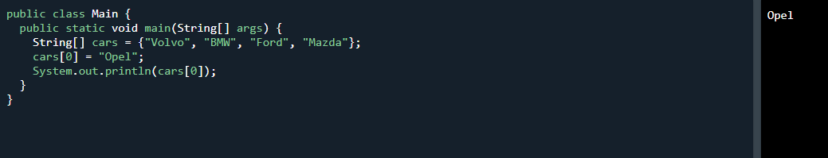
Örnek-2 (Dizi Öğesini Değiştirmek)
Dizi Öğesini Değiştir
Belirli bir öğenin değerini değiştirmek için dizin numarasına bakın:

Slide 7
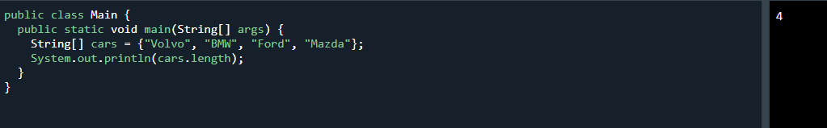
Örnek-2 -Devamı
Dizi Uzunluğu
Bir dizinin kaç elemanı olduğunu bulmak için length özelliğini kullanın:

Slide 8
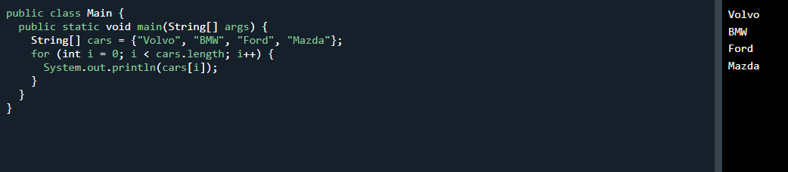
Örnek-3 (Java Dizileri Döngüsü)
Bir Dizide Döngü:
for döngüsüyle dizi öğeleri arasında döngü yapabilir ve döngünün kaç kez çalışması gerektiğini belirtmek için length özelliğini kullanabilirsiniz.
Aşağıdaki örnek, arabalar dizisindeki tüm öğelerin çıktısını verir:

Slide 9
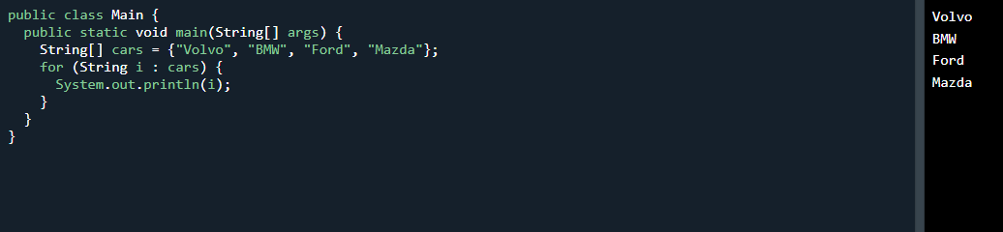
Örnek-3 (Java Dizileri Döngüsü)-Devamı
For-Each ile Bir Dizide Döngü
Aşağıdaki örnek, bir "for-each" döngüsü kullanarak arabalar dizisindeki tüm öğelerin çıktısını verir:

Slide 10
Java Çok Boyutlu Diziler Nedir?
İki boyutlu diziler “matris” olarak da isimlendirilir. Java dilinde çok boyutlu bir dizi aslında elemanları dizi olan bir dizi olarak ele alınır. Tanımda birinci köşeli parantez içine yazılan sabit ifadesi dizinin boyutu, diğer köşeli parantezler içine yazılan sabit ifadeleri ise dizinin tür bilgisinin bileşenleridir.
İki boyutlu bir dizi oluşturmak için her diziyi kendi küme parantezleri içine ekleyin:

Slide 11
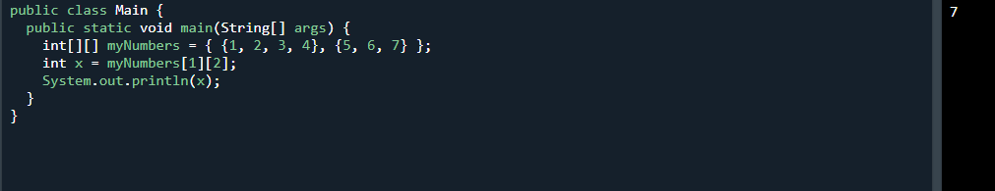
Örnek-4 (Çok Boyutlu Diziler)
myNumbers artık öğeleri olarak iki diziye sahip bir dizidir.
myNumbers dizisinin öğelerine erişmek için iki dizin belirtin: biri dizi için, biri de o dizinin içindeki öğe için. Bu örnek, myNumbers'ın ikinci dizisindeki (1) üçüncü öğeye (2) erişir:

Slide 12
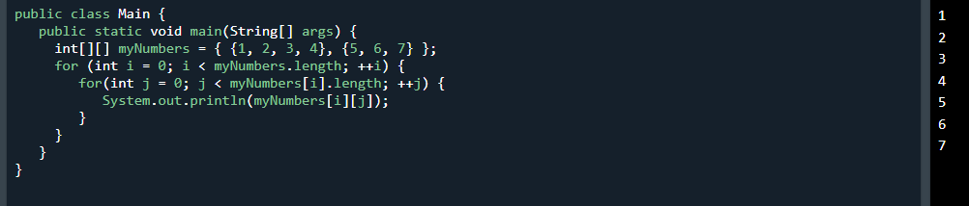
Örnek-4 (Çok Boyutlu Diziler)-Devam
İki boyutlu bir dizinin öğelerini elde etmek için başka bir for döngüsü içinde bir for döngüsü de kullanabiliriz (yine de iki dizini işaret etmemiz gerekiyor):

Slide 13
Sonuç
Java dilinde dizeleri anlayabildik ve önemlerini bildik.
Bir metin türü ve sayı türü dizisinin nasıl oluşturulacağını açıkladık ve bunun belirli öğelerinin konsol ekranında nasıl görüntüleneceğini açıkladık.
Metin veya sayı türünde olsun, bir dizideki belirli bir öğenin değerini nasıl değiştireceğimizi öğrendik.
Eleman sayısını sayarak bir dizinin uzunluğunu nasıl bulacağımızı öğrendik.
(for) yöntemini ve (foreach) yöntemini kullanarak Dizinin tüm elemanlarının nasıl yazdırılacağını açıkladık.
İki boyutlu dizilerin mantığını ve Java dilinde nasıl tanımlanacağını açıkladık.
(for) işlevini kullanarak dizilerin tüm öğelerini konsol ekranında nasıl görüntüleyeceğinizi öğrendik.

Slide 14
Kaynaklar
Java Tutorial (https://www.w3schools.com/java/)
Geeks for geeks Java (https://www.geeksforgeeks.org/java/)
Medium Java (https://medium.com/tag/java)
http://youtube.com/bmdersleri

Slide 15
İlginiz için teşekkürler…
Nesneye Dayalı Programlama Dersi
http://youtube.com/bmdersleri
Hazırlayan ve Sunan: Osama Alkhalid 1911404085
Tarih : 24.05.2022
Sürüm : v1
Ders Yürütücüsü : Doç. Dr. İsmail KIRBAŞ

